Slide 1
جنسية التأسيس وحالات فرضها

Slide 2
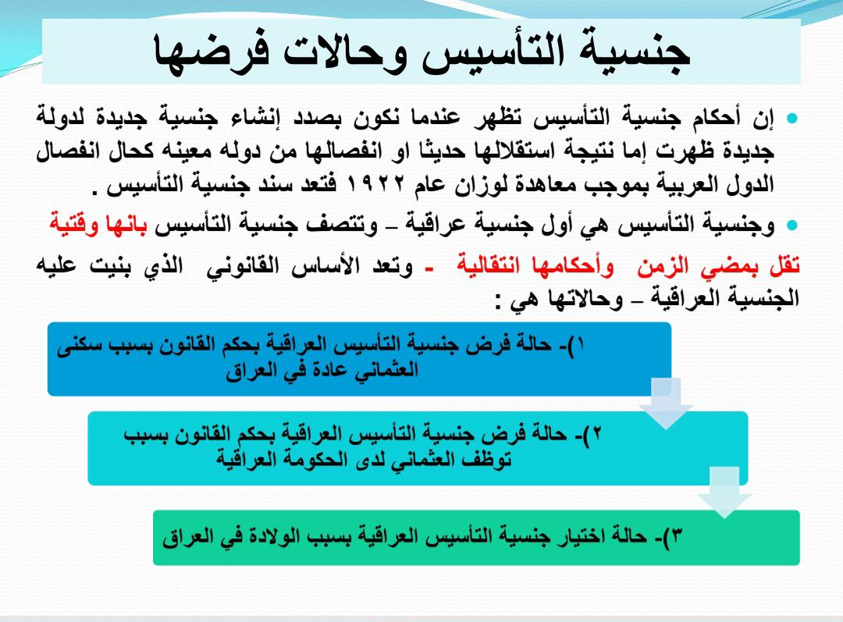

Slide 3
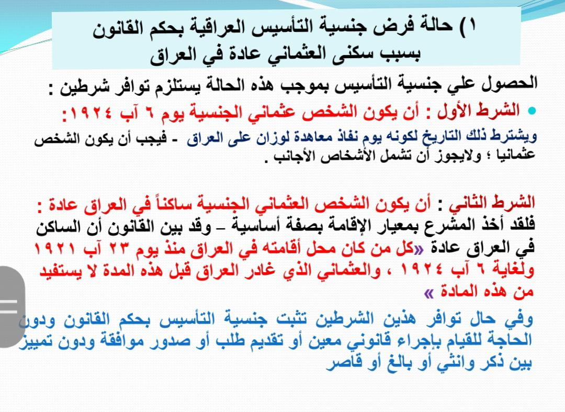

Slide 4
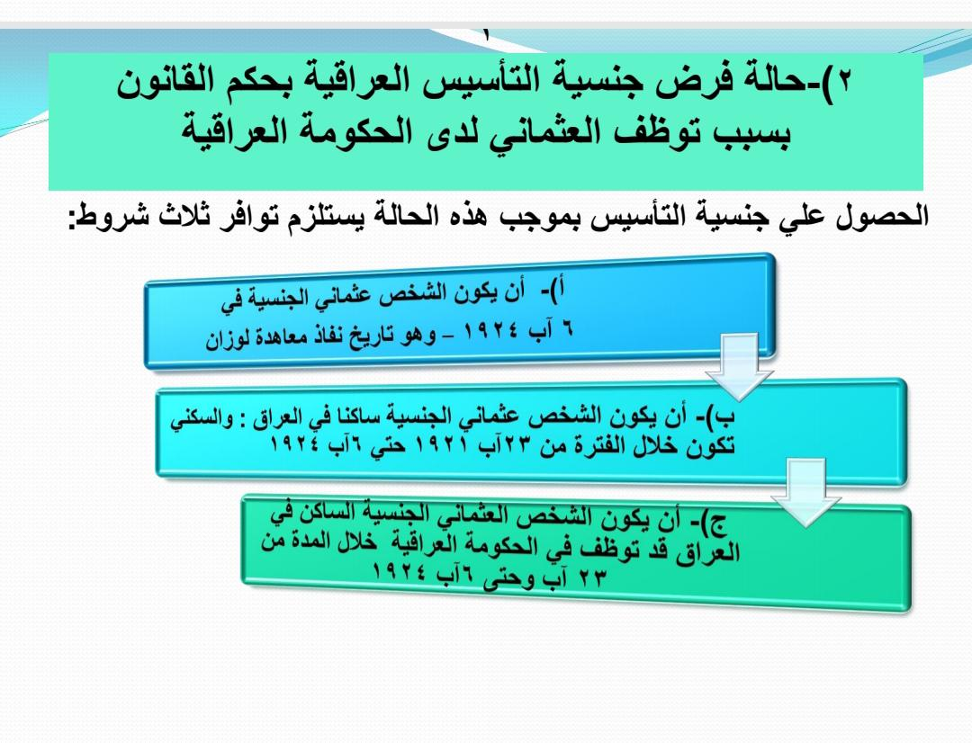

Slide 5
